Slide 1
과목_학년학기_단원 | suhi_h_0302_01
차시명 | 04 (세 자리 수)×(한 자리 수)를 계산해 볼까요(3)
파일명 | suhi_h_0302_01_0004
검토 | 담당
수학팀 | 박종민
문서 HISTORY
번호 | 버전 | 문서 작성일 | 내용 비고 | 작성자 (내선번호) | 검토자
1 | V 1.0 | 2022.06.08 | 문서 발생 | 박종민
2 | V 2.0 | 2022.06.08 | 1차 검토 및 수정 |  | 김예림
3
4
5
6
7
8
9
10
11

Slide 2
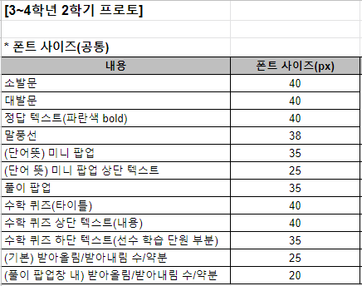
학습 단계 | 파일명 | 페이지 정보 | 프레임 수 | 자료 형태 (동영상, 애니메이션, 노래)
 | suhi_h_0302_01_0004.html | 수학 익힘 14~15쪽 | 1 | Html5
총 프레임 수 |  |  | 1

Slide 3


3-2
Θ Description & Function
개념 정리 페이지
좌우로 움직이는 화살표 사용.
말풍선 소스 사용. - 말풍선 꼬리 위치 확인
정답 확인 버튼 없음.
개념 정리
1
2
3
4
5
1
 | 1 | 4 | 2
× |  |  | 3
 |  |  | 6
 | 1 | 4 | 2
× |  |  | 3
 |  |  | 6
 | 1 | 2 | 0
 | 1 | 4 | 2
× |  |  | 3
 |  |  | 6
 | 1 | 2 | 0
 | 3 | 0 | 0
 | 1 | 4 | 2
× |  |  | 3
 | 4 | 2 | 6
#1
#1
#1
#2
2×3＝6
40×3＝120
100×3＝300
#3

Slide 4






3-2
Θ Description & Function
풀이 확인 팝업창(다음 슬라이드)
답 칸 클릭하면 답 나타남. 정답 확인 버튼은 정답 가리기로 토글 됨.
네모 약물.
라인 박스.
화살표 약물.
개념 정리
1
2
3
4
5
덧셈을 곱셈식으로 나타내어 계산하려고 합니다. 안에 알맞은 수를 써넣으세요.
#3
#4
#5
182＋182＋182
182
×
3
＝
546
#1
#2

Slide 5
3-2
Θ Description & Function
[풀이 확인 버튼 클릭 시 나타나는 화면]
개념 정리
1
2
3
4
5
풀이
덧셈을 곱셈식으로 나타내어 계산하려고 합니다. 안에 알맞은 수를 써넣으세요.
182를 3번 더한 것을 곱셈식으로 나타내면 182×3＝546입니다.
 | 1 | 8 | 2
× |  |  | 3
 |  |  | 6
 | 2 | 4 | 0
 | 3 | 0 | 0
 | 5 | 4 | 6
182＋182＋182
182
×
3
＝
546

Slide 6



3-2
Θ Description & Function
풀이 확인 팝업창(다음 슬라이드)
답 칸 클릭하면 답 나타남. 정답 확인 버튼은 정답 가리기로 토글 됨.
O, X 기능 - 정답과 오답 각각 클릭 시 정답음, 오답음 나타남.
비어 있는 칸. 답 칸 아님.
개념 정리
1
2
3
4
5
안에 들어갈 값은 어떤 식의 계산 결과인지 찾아 표 하세요.
 | 3 | 5 | 2
× |  |  | 3
 |  |  | 6
 | 9 | 0 | 0
1 | 0 | 5 | 6
#3
5×3
52×3
#4
50×3
52×30
#1
#2

Slide 7
3-2
Θ Description & Function
[풀이 확인 버튼 클릭 시 나타나는 화면]
개념 정리
1
2
3
4
5
풀이
안에 들어갈 값은 어떤 식의 계산 결과인지 찾아 표 하세요.
5는 십의 자리이고 50을 나타내므로 50×3이 됩니다.
1
 | 3 | 5 | 2
× |  |  | 3
 |  |  | 6
 | 9 | 0 | 0
1 | 0 | 5 | 6
 | 3 | 5 | 2
× |  |  | 3
 |  |  | 6
 | 1 | 5 | 0
 | 9 | 0 | 0
1 | 0 | 5 | 6
5×3
52×3
50×3
52×30

Slide 8


3-2
Θ Description & Function
풀이 확인 팝업창(다음 슬라이드)
답 칸 클릭하면 답 나타남. 정답 확인 버튼은 정답 가리기로 토글 됨.
개념 정리
1
2
3
4
5
와 같이 계산해 보세요.
1
1
1
 | 4 | 3 | 2
× |  |  | 4
1 | 7 | 2 | 8
 | 5 | 7 | 2
× |  |  | 2
1 | 1 | 4 | 4
 | 6 | 5 | 3
× |  |  | 3
1 | 9 | 5 | 9
#1
#2

Slide 9
3-2
Θ Description & Function
[풀이 확인 버튼 클릭 시 나타나는 화면]
개념 정리
1
2
3
4
5
와 같이 계산해 보세요.
1
1
1
 | 4 | 3 | 2
× |  |  | 4
1 | 7 | 2 | 8
 | 5 | 7 | 2
× |  |  | 2
1 | 1 | 4 | 4
 | 6 | 5 | 3
× |  |  | 3
1 | 9 | 5 | 9
풀이
일의 자리, 십의 자리, 백의 자리 차례대로 올림에 주의하여 계산합니다.

Slide 10



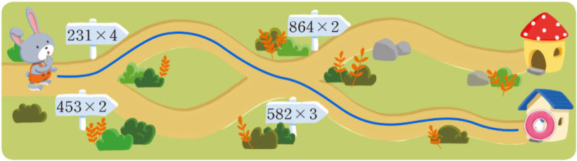
3-2
Θ Description & Function
풀이 확인 팝업창(다음 슬라이드)
답 칸 클릭하면 답 나타남. 정답 확인 버튼은 정답 가리기로 토글 됨.
삽화에 텍스트 직접 삽입.
지시문 볼드→집, 클릭
클릭 시 O, X 기능 - O 효과음 삽입(파란색 정답 선도 함께 나타남) - X 효과음 삽입
[정답 이미지]
개념 정리
1
2
3
4
5
토끼는 계산 결과가 큰 쪽을 따라 집에 도착했습니다. 토끼가 간 길을 따라 선을 긋고 도착한 집에 표 하세요.
#4
집을 클릭하세요.
#3
i
231×4
864×2
#5
453×2
582×3
#1
#2
삽화 파일명 | 텍스트는 직접 삽입 1_3_4.png / 1_3_4_answer.png 한대희 3-2\app\resource\contents_sub\lesson01\ops\1\images\1_3

Slide 11
3-2
Θ Description & Function
[풀이 확인 버튼 클릭 시 나타나는 화면]
개념 정리
1
2
3
4
5
토끼는 계산 결과가 큰 쪽을 따라 집에 도착했습니다. 토끼가 간 길을 따라 선을 긋고 도착한 집에 표 하세요.
집을 클릭하세요.
i
231×4
864×2
풀이
453×2
582×3
231×4＝924, 453×2＝906이므로 231×4 쪽으로 갑니다.
864×2＝1728, 582×3＝1746이므로 582×3 쪽으로 갑니다.

Slide 12




3-2
Θ Description & Function
풀이 확인 팝업창(다음 슬라이드)
답 칸 클릭하면 답 나타남. 정답 확인 버튼은 정답 가리기로 토글 됨.
개념 정리
1
2
3
4
5
숫자 카드 , , 을 한 번씩만 사용하여 계산 결과가 가장 큰 곱셈을 만들고 답을 구해 보세요.
7
5
4
×2
1508
#1
#2
삽화 파일명 | numCard_etc.png 수학 4-2 지도서\app\resource\contents\lesson01\ops\include\math\images\numCard

Slide 13
3-2
Θ Description & Function
[풀이 확인 버튼 클릭 시 나타나는 화면]
개념 정리
1
2
3
4
5
숫자 카드 , , 을 한 번씩만 사용하여 계산 결과가 가장 큰 곱셈을 만들고 답을 구해 보세요.
7
5
4
×2
풀이
1508
백의 자리에 가장 큰 수 7, 십의 자리에 두 번째로 큰 수 5, 일의 자리에 가장 작은 수 4를 넣어야 계산 결과가 가장 크므로 754×2＝1508입니다.

